Slide 1
Noen etiske utfordringer i folkehelsearbeidet
Reidar Pedersen
Senter for medisinsk etikk, UiO

Slide 2
Etisk utfordring
uenighet eller tvil om hva som er riktig eller godt

Slide 3
De fire prinsippene
Respekt for pasientens autonomi
Velgjørenhet
Ikke skade
Rettferdighet (likebehandling, prioriteringer)
Folkehelsearbeid har fokuset på befolkningen, ikke individet. Prinsippene og interessene til de ulike berørte partene kan peke i ulike retninger – avveining og etisk refleksjon nødvendig

Slide 4
Eksempel – Covid-19-pandemien
Mye stod på spill – viruset og smitteverntiltakene traff svært ulikt
Mange beslutninger ble tatt under stor grad av usikkerhet / mangel på kunnskap
Individets autonomi måtte ofte vike for felleskapets interesser
I Norge: Stor oppslutning om myndighetene sine beslutninger selv uten strenge sanksjoner – betydningen av tillit

Slide 5
Vaksinasjon: rimelig og effektivt forebyggende arbeid, men også noen etiske utfordringer F.eks. under pandemien: I starten: Hvem skal få vaksine først? Kriterier? Etter hvert: Skal vaksine være frivillig? Når blir det for mye press? Nå: Hvem skal anbefales å ta vaksine? Hvordan informere?

Slide 6
Forebyggende arbeid fullt av etiske dilemma
Poll:
En mann i 20-åra bosatt på en omsorgsinstitusjon med flere beboere har alvorlig grad av autisme og en annen kronisk sykdom. Han blir under pandemien tilbudt coronavaksine. Han har ikke vært smittet eller tatt vaksinen før og er panisk redd for stikk. Foreldrene ønsker sterkt vaksinasjon og at dette blir gjort med tvang. Da det blir søkt om tvang etter pbrl. kap 4A.
Hva tror du statsforvalteren svarte?

Slide 7
Poll - svaralternativ
Godkjente søknaden/vedtaket
Avslo vedtaket
Noe annet

Slide 8
Etiske dilemma i folkehelsearbeid
Viktige spørsmål:
Virker folkehelsetiltak?
Hva er bivirkningene? / Kan det skade?
Hva er akseptable virkemiddel?
- informasjon
- overtalelse
- manipulering
- tvang

Slide 9
Ulikheter – behandling vs. folkehelsetiltak
Behandling:
Helbrede, lindre og trøste
Pasienten er syk, og ber om hjelp
Vekt på nytte for individet
Folkehelsearbeid:
Forebygge sykdom og lidelse
Pasienten er frisk og søker ikke selv hjelp
Mer innvevd i dagliglivet?
Mer vekt på samfunnsnytte/gruppenivået
Mer polariserte diskusjoner?
Fordeling/prioritering av byrder ved smittevern

Slide 10
Eksempel på folkehelsetiltak på ulike nivå
Lovgivning og politiske beslutninger:
Bilbelte og bruk av mobil
Trygge veier
Røykeloven, forbud mot narkotika
Avgifter og aldersgrenser
Gode oppvekst- og arbeidsforhold
Helseinformasjon:
Folkeopplysning
Informasjon rettet mot grupper eller individer, f.eks. under konsultasjon
Forebyggende tiltak på individnivå:
Helsestasjonsarbeid / svangerskapsomsorg
Tidlig oppdagelse av risikofaktorer (hjerte-kar)
Tidlig oppdagelse av tegn til sykdom (screening) eller tilbakefall

Slide 11
Helseinformasjon er mange ting….
F.eks. har informasjon om skadevirkning av røyking blitt gitt på mange måter:
Nøytral informasjon: «Røyking gir økt risiko for lungekreft og annen kreft»
Mål om å påvirke: «Ansvarlige mennesker lever sunt og røyker ikke»
Stigmatiserende informasjon: «Røykere er dumme, fattige og stygge»
Skremmende eller angstskapende: «Du dør tidligere og kveles sakte» (bilde av svarte lunger og mennesker med åndenød)
- Hva er god informasjon? Hva er effektivt på kort og lang sikt? Hvor presis og sannferdig bør informasjonen være? Tilpasset mottakeren?

Slide 12
Sosial ulikhet, helse og etikk

Slide 13
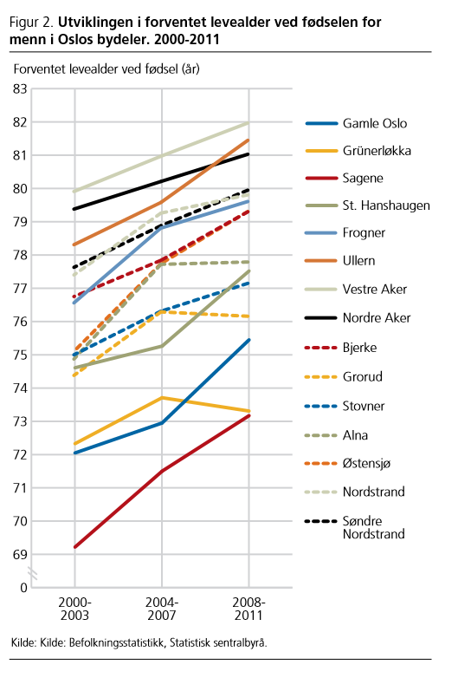
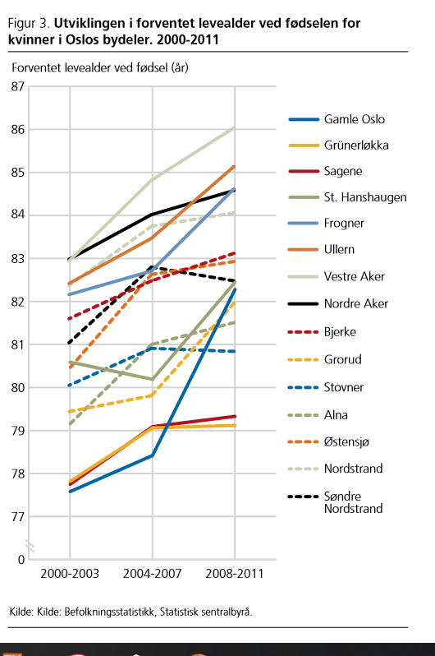
Forventet levealder bydelene i Oslo - Store klasseforskjeller skaper etiske dilemma i folkehelsearbeid

Slide 14
Nye etiske utfordringer:
Ulikhet i helse, hvordan redusere denne?
Klasseforskjeller / kulturforskjeller, ex. diabetes type 2
Ulikhet i livsstil- noen kan velge, noen kan det ikke
Press, krav, prioritering?
Hvor langt kan politikere gå i å påtvinge befolkningen livsstilsendringer for å oppnå bedre helse? Nudging/dulting? Hvor sterke insentiver?
Hvor usunne og farlige skal valgene være før de sanksjoneres på noe vis? F.eks. ekstremsport, overvekt?
Individuelt ansvar vs. samfunnets ansvar/levekår? F.eks. helsekompetanse, tilgang på fritidsaktiviteter, tilpasninger til grupper/individer, prioriteringer?

Slide 15
Eksempel fra helsestasjon – hvor mye skal foreldrene få bestemme?

Slide 16
En mor kommer med barnet sitt til helsestasjonskontroll der vaksinasjon mot meslinger inngår. Familien er vegetarianere og svært opptatt av livsstil og helse. Barnet er yngst av fire søsken, ingen har tatt i mot det regulære vaksinasjonsprogrammet. Barna er friske og velfungerende. Mor er fast bestemt på at heller ikke dette barnet skal ha meslingvaksine. Hun mener risikoen for alvorlige følger av meslinger er minimale, det er galt å tukle med immunapparatet hos små barn. Som helsestasjonslege er du usikker på hvor mye press du skal legge på mor og om du bør varsle familiens fastlege. Tenk gjennom de verdiene som konkurrerer her. Skal familien presses, hva slags verdier og hensyn må du da ofre? Bør meslingvaksine gjøres obligatorisk gjennom lovgivning?

Slide 17
Poll: Hva ville du lagt størst vekt på her? Svaralternativ: - foreldrenes selvråderett - min vurdering av barnets beste og det er å vaksinere - min vurdering av barnets beste og det er å la være å vaksinere - det er viktig at alle bidrar og at vi har like regler for alle, så barnet bør vaksineres - andre hensyn

Slide 18
Foreldrene representerer barnas autonomi Dette er en velfungerende familie, der barna ser ut til å være friske og ha det godt. Foreldrene er ansvarlige. Foreldrene tror på bivirkninger av vaksiner som de ønsker å unngå. Vekting av velgjørenhet / ikke skadeprinsippet: Meslinger er ikke en svært farlig sykdom for friske barn i Norge, men langt farligere for barn med dårlig allmenntilstand, for eks i u-land, og gravide. Vi vet at samfunnet er avhengig av at mange nok lar seg vaksinere, ellers oppstår utbrudd. I vårt land er aksepten av vaksinepolitikken svært god. Denne er basert på frivillighet og respekt, ikke tvang.

Slide 19
Verdier å spill i folkehelsearbeid: Oppsummering
Det viktigste grunnlaget for god helse blir lagt utenfor helsetjenesten. Av politikere, lovgivere og andre deler av velferdstjenestene og samfunnet.
Har vi nok kunnskap om effektene av intervensjonene? Ex folkeopplysning og vaksinetvang?
Hvilke bivirkninger har folkehelsetiltakene?
Er bivirkningene undersøkt og synliggjort nok?
Sosial ulikhet er trolig en viktig årsak til ulikhet i helse og helsekompetanse. Hvordan bør dette påvirke prioriteringer i helsetjenesten og folkehelsearbeidet?

